Slide 1

01.3-4
라즈베리파이
라즈베리파이
중규모 임베디드 시스템인 라즈베리파이에 대해서 알아봅니다.

Slide 2
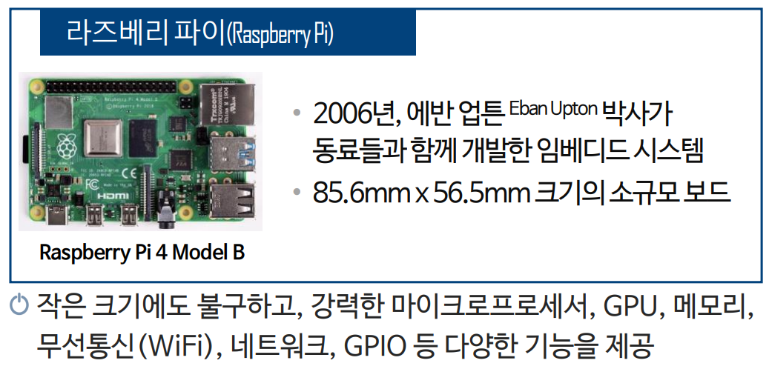
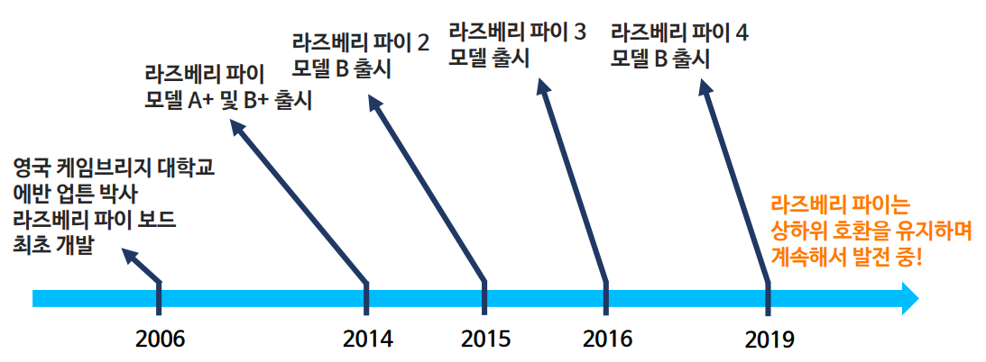
01.3-4
라즈베리파이
라즈베리파이란?
라즈베리 파이(영어: Raspberry Pi)는 영국 잉글랜드의 라즈베리 파이 재단이 학교와 개발도상국에서 기초 컴퓨터 과학의 교육을 증진시키기 위해 개발한 신용카드 크기의 싱글 보드 컴퓨터이다.

Slide 3
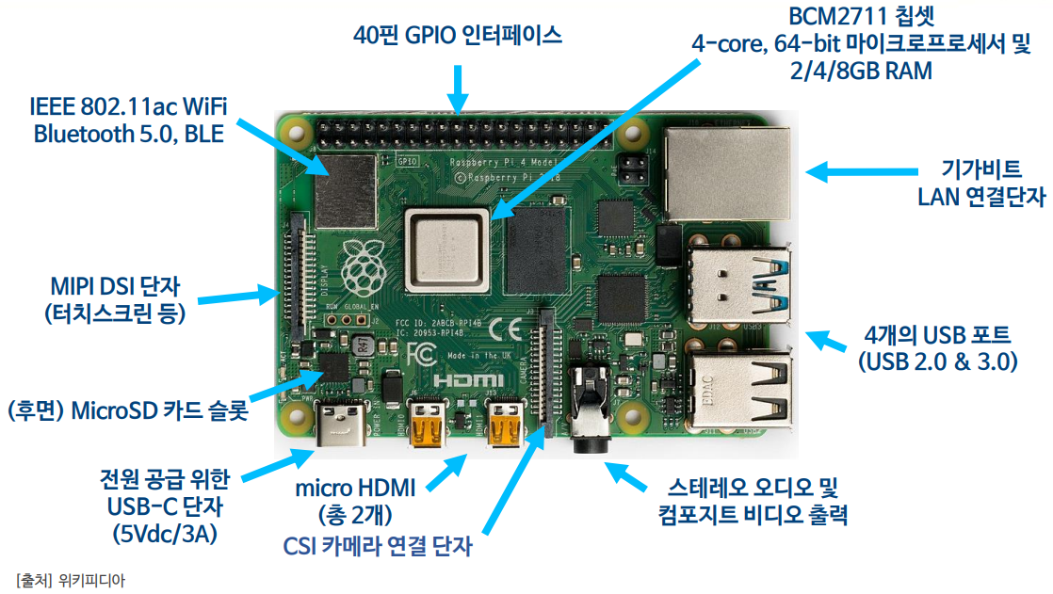
01.3-4
라즈베리파이
라즈베리파이 구성

Slide 4
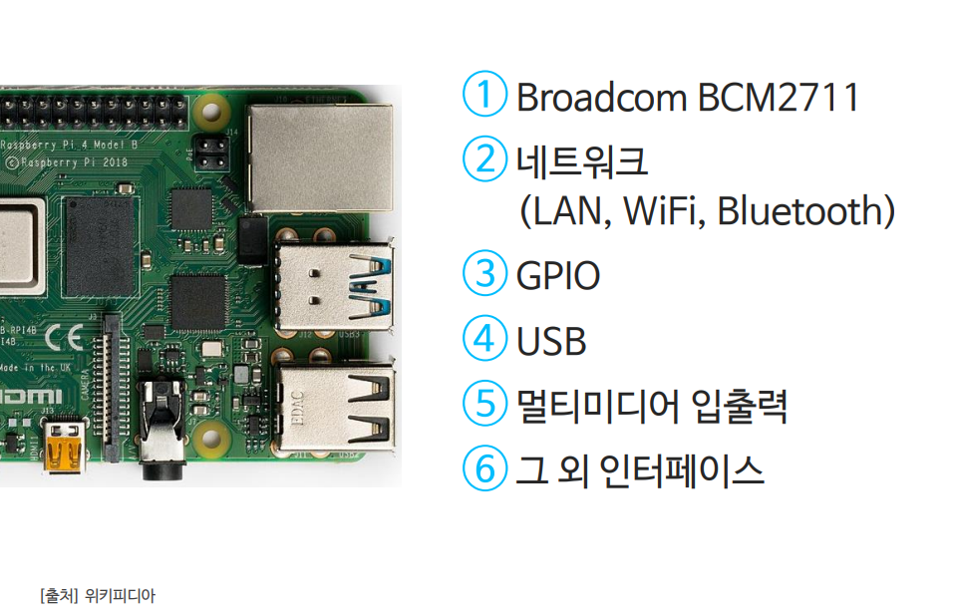
01.3-4
라즈베리파이
라즈베리파이 입출력

Slide 5
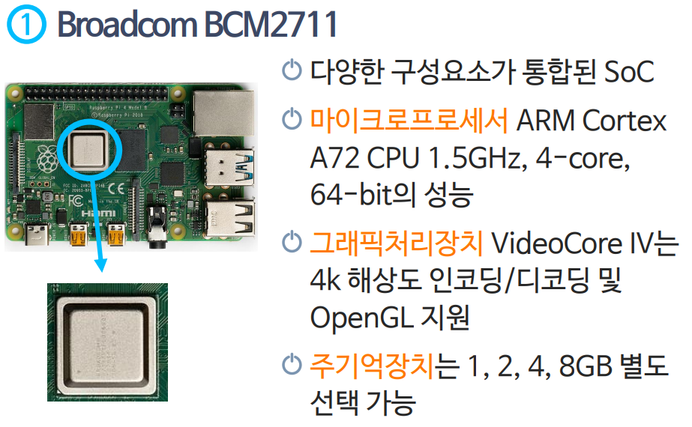
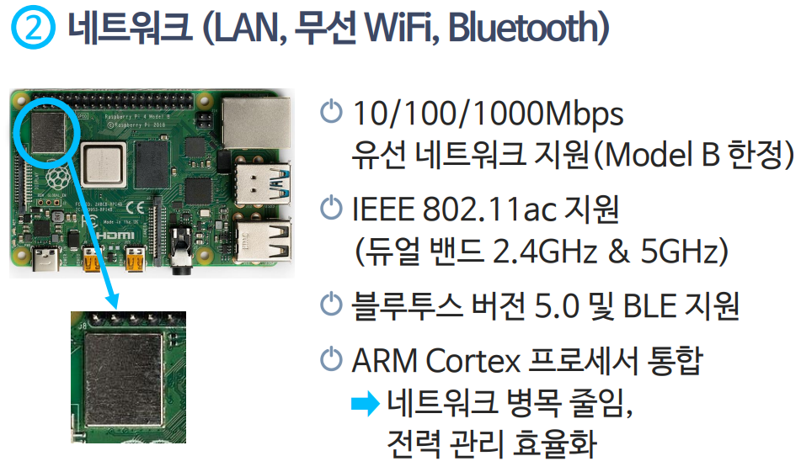
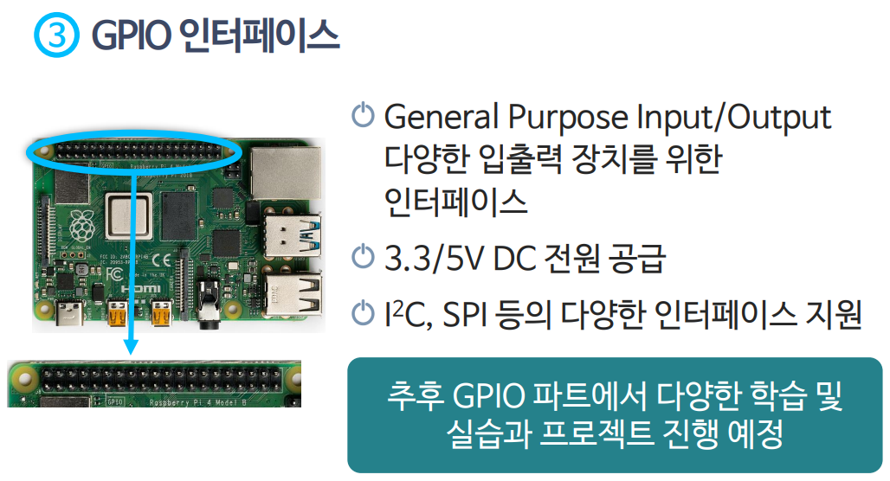
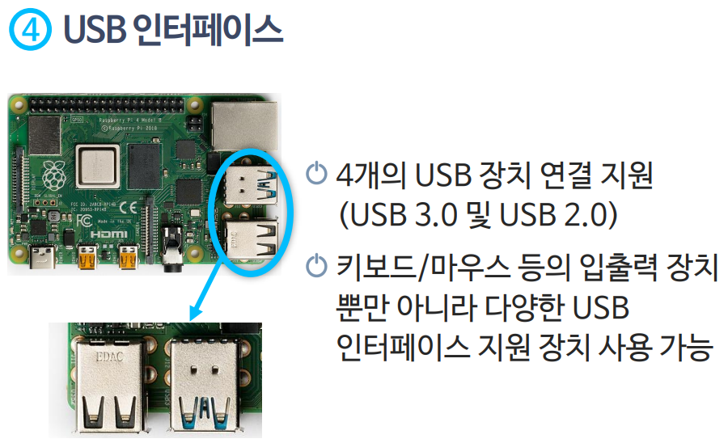
01.3-4
라즈베리파이

Slide 6
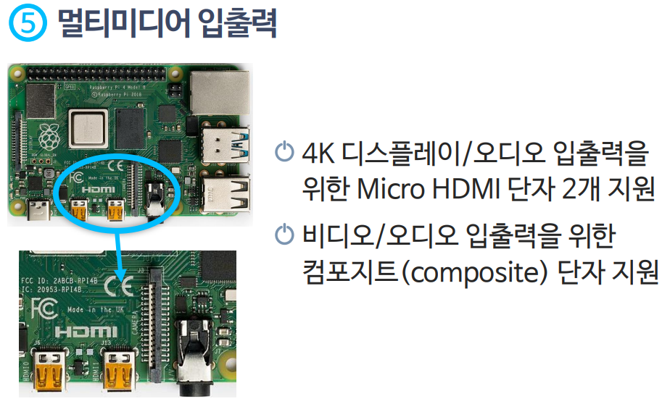
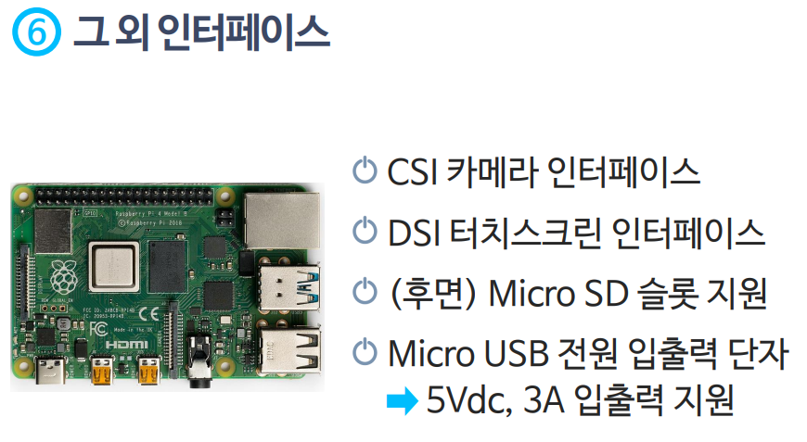
01.3-4
라즈베리파이

Slide 7
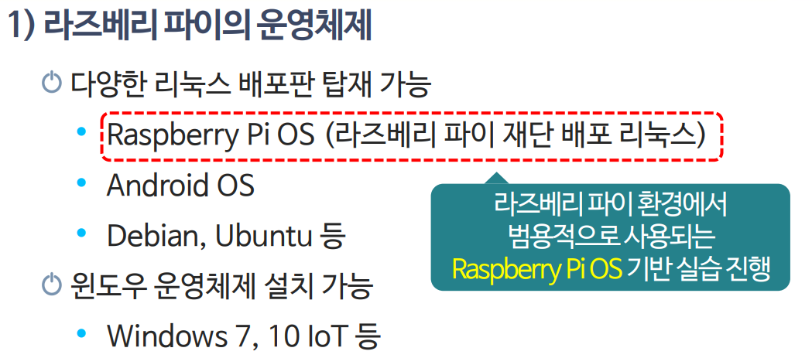
01.3-4
라즈베리파이

Slide 8
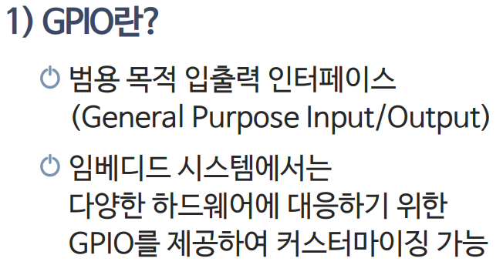
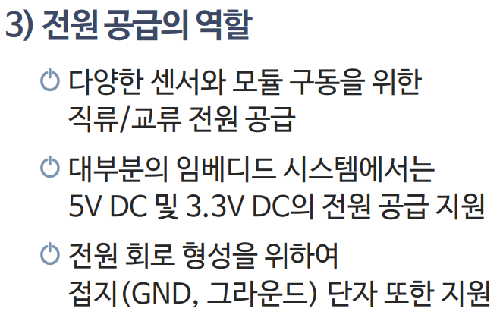

01.3-4
라즈베리파이
라즈베리파이 GPIO

Slide 9
01.3-4
라즈베리파이
다음

